Slide 1
Panta Rhei - ITS
Klantgerichte ICT-service voor uw scholen.

Slide 2

Agenda
Aanleiding van de migratie
ITS: wie zijn wij en wat doen we?
ITS voor uw onderwijsorganisatie
Werkwijze
Contact opnemen
Onlineklas

Slide 3


Aanleiding van de migratie
Aanbesteding door Panta Rhei
Eén beheerpartij voor alle scholen
Uniforme werkwijze
Verhoogde veiligheid
Centralisatie voor het IBP Normenkader

Slide 4
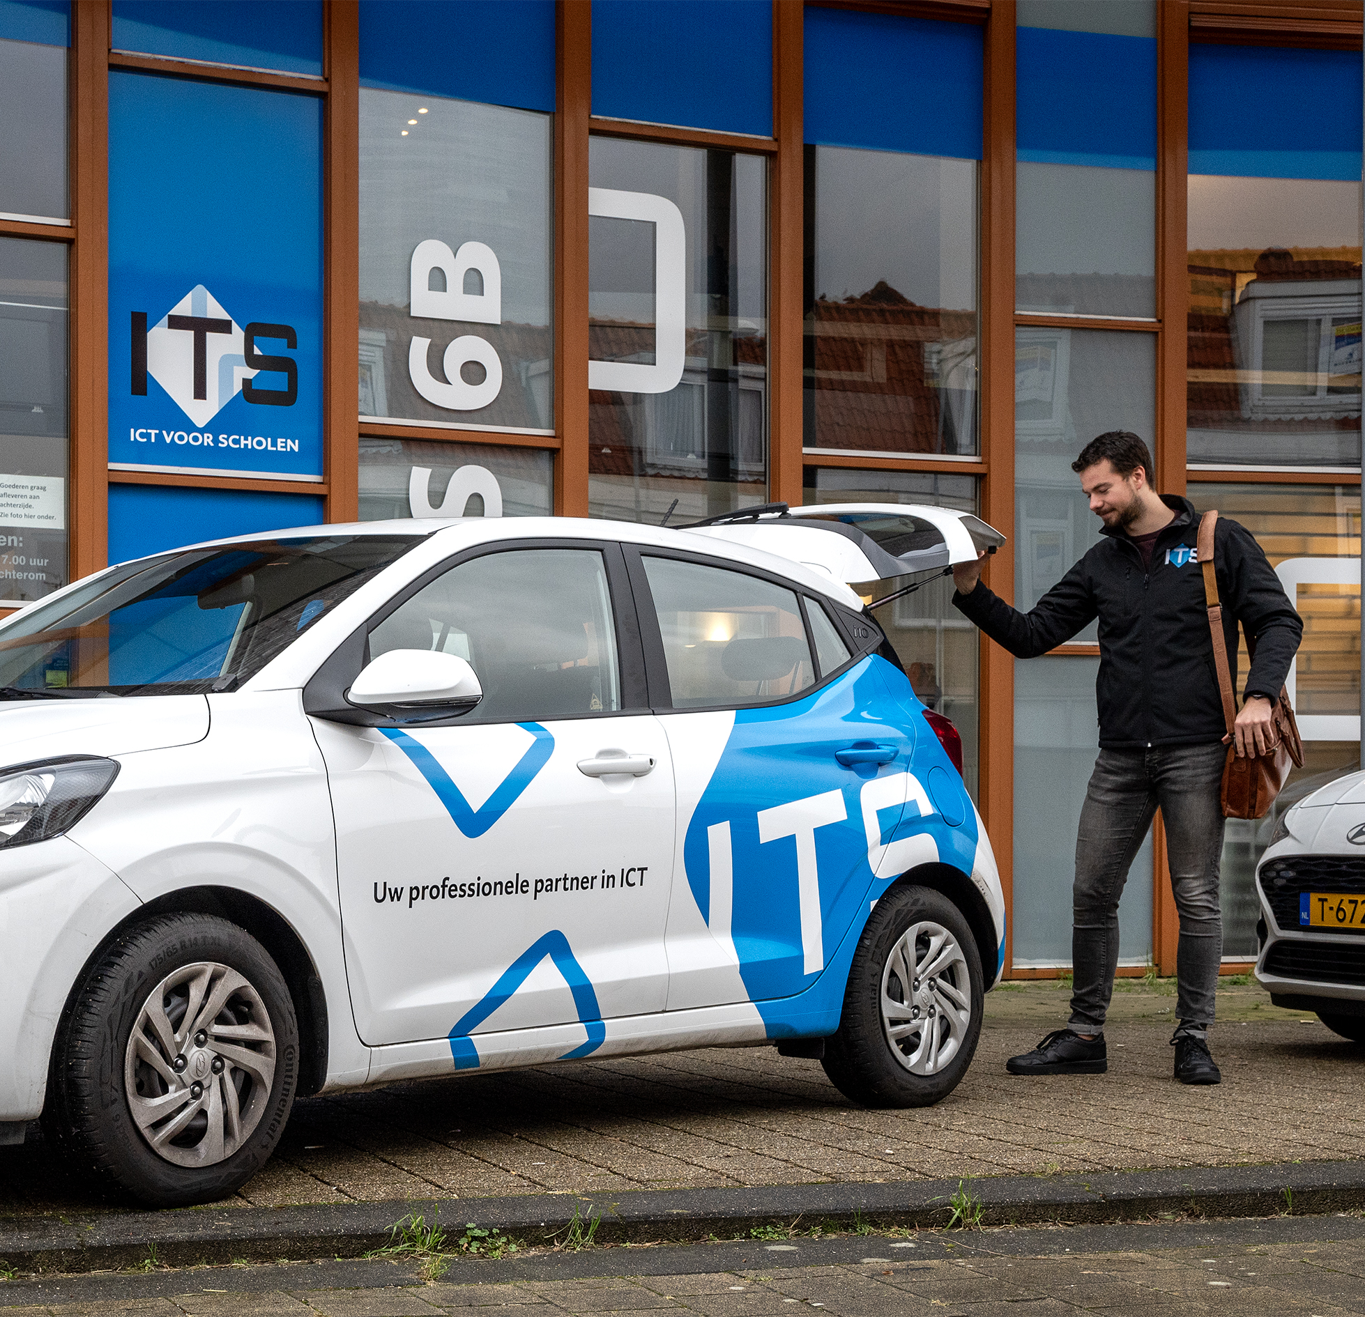
ITS: wie zijn wij en wat doen we?
ITS is dé ICT-partner voor het primair, voortgezet en hoger onderwijs, en het (voortgezet) speciaal onderwijs.
Wij bedienen ruim 500 scholen in Zuid-Holland
Ruim 35 jaar ervaring in het onderwijs
Unieke combinatie van ICT-expertise en kennis van het onderwijs

Slide 5
ITS voor uw onderwijsorganisatie
Hoe gaan we dit doen?
Vast ITS rayonteam en altijd in uw buurt
Rayonteam van systeembeheerders met diverse specialismen
Overleg met directie/bestuur/ICT-coördinator
Support
  op locatie
  op afstand

Slide 6
Wat beheren we?
  Microsoft, Google, Apple
  Werkplekken (chromebooks, iPads, desktops, laptops)
  Netwerk
  Educonnector, Onlineklas, Impero
  Back-ups
  Printers
  Asset management
Notes:
Netwerk: Privé-devices moeten op het gast-netwerk
Asset management: Overname alle apparatuur, alles voorzien van een sticker, ook toekomstige hardware.

Slide 7
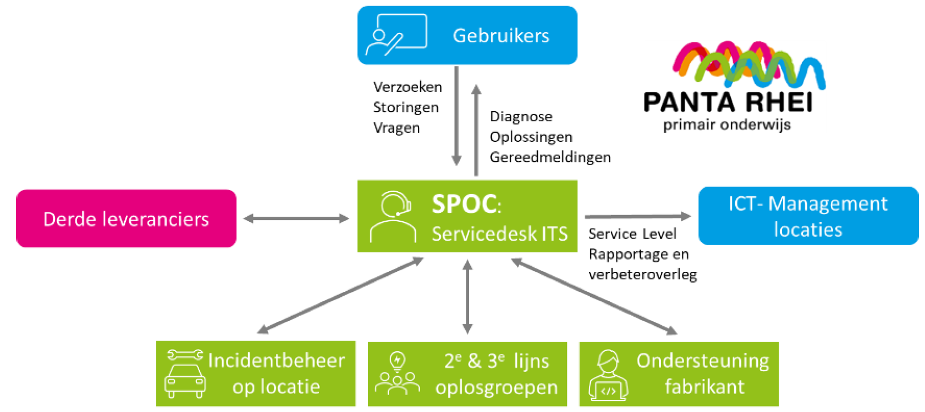
Werkwijze

Slide 8
Contact opnemen met ITS - telefonisch
📞 070 301 80 00
📅 maandag - vrijdag
🕑 07.30 – 17.00 uur
Notes:
📞 Iedereen kan contact opnemen.

Slide 9
Contact opnemen met ITS - online
💻 Inloggen (topdesk.net) (knop op SharePoint)
Alle medewerkers kunnen melden
Storing melden / service aanvraag
Overzicht aanvragen

Slide 10

Onlineklas

Slide 11
Bedankt voor jullie aandacht!
Wij de ICT, u het onderwijs!

